Slide 1

Projekt Zephyr
Echtzeit-OS für das Internet der Dinge
Berner Fachhochschule für Technik und Informatik

Slide 2
Inhalt der Präsentation
Einleitung
Ziele der Arbeit
Was ist Zephyr?
Applikationsentwicklung mit Zephyr
Alternative RTOS
Vergleich mit Zephyr
Das nRF52 Entwicklungsboard
Fazit

Slide 3
Einleitung

Slide 4












Slide 5
Distributed Denial of Service Attack 2016/10
Dyn-DNS wurde angegriffen
Populäre Seiten und Dienste stundenlang nicht erreichbar
Attacke erreichte eine Last von ~660Gbit/s

Slide 6
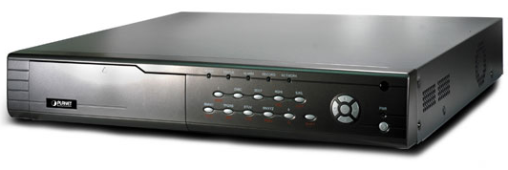
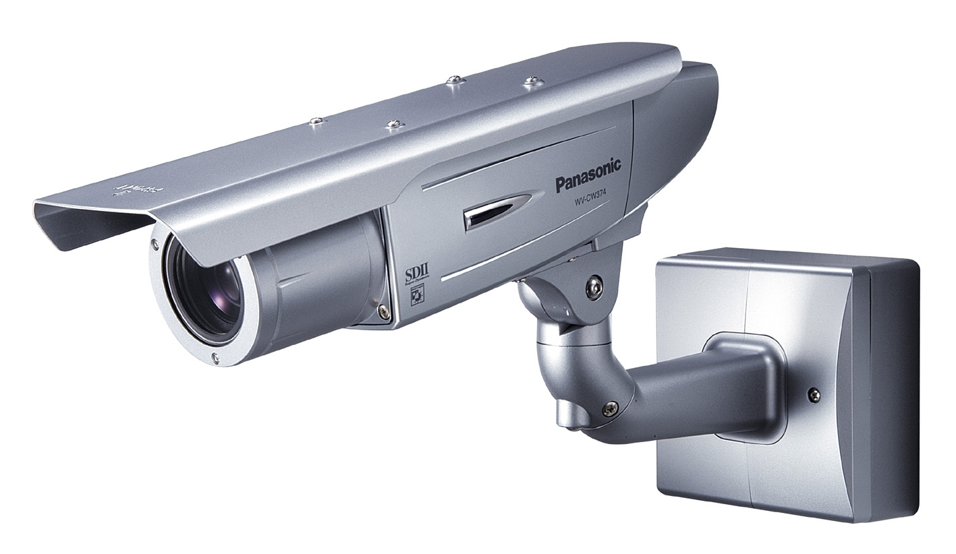
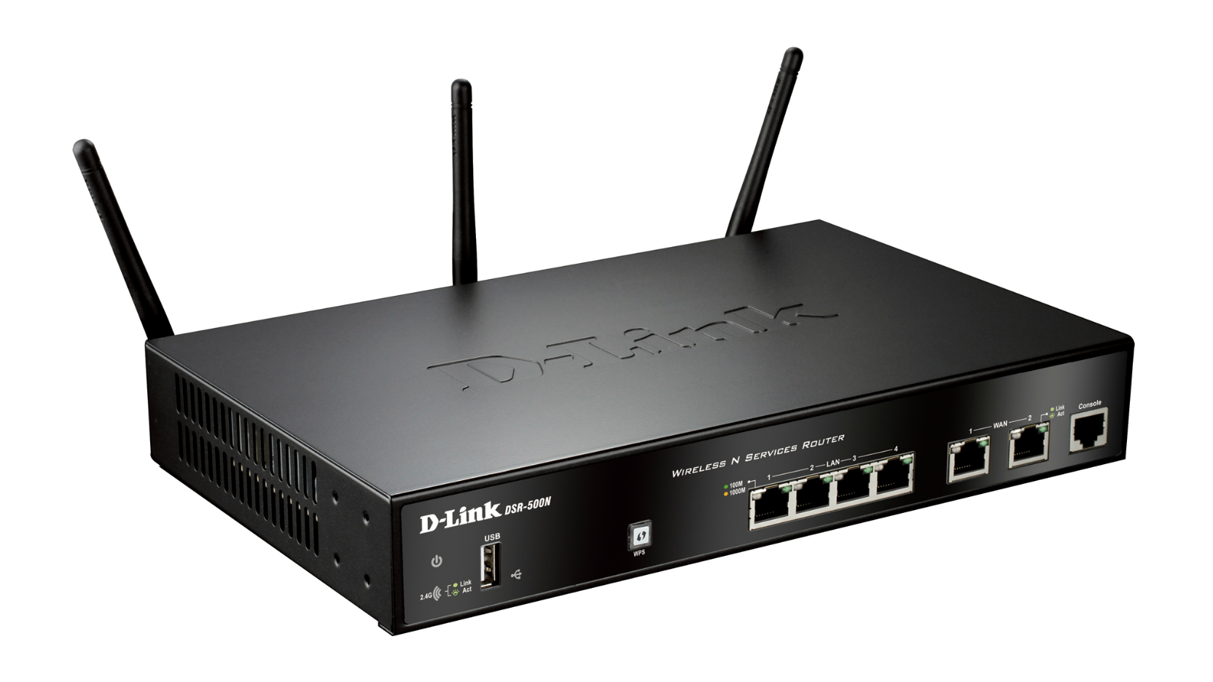
Woher kommt der Traffic?
Digitale Videorekorder
CCTV Sicherheitskameras
Router in Heimnetzen

Slide 7
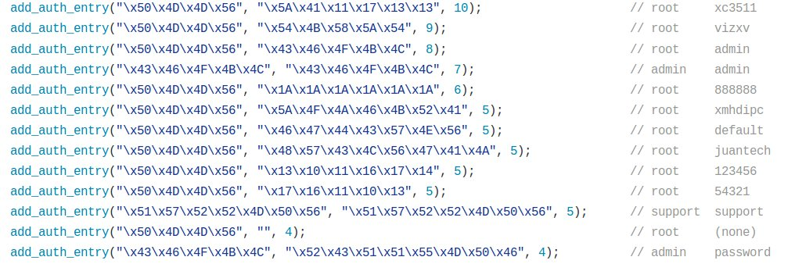
Mirai Malware, das Botnet fürs IoT
Probiert Standardpasswörter durch
Nutzt bekannte Sicherheitslücken
Mehr als 500’000 kompromittierte IoT Devices (10.2016)
OpenSource https://github.com/0x27/linux.mirai

Slide 8

Wie weiter mit dem Internet der Dinge?
Es braucht sichere RTOS!
  Kein hardcoding von Passwörtern
  Keine Memory Leaks
  Update-Funktionalität
  Support von Community
OpenSource Software löst diese Probleme

Slide 9
Ziele der Projektarbeit

Slide 10
Was wollten wir mit unserer Arbeit erreichen?
Entwicklungsstand von Zephyr-OS ausloten
Zephyr als IoT RTOS untersuchen
Einstiegshilfe für kommende IoT-Projekte bieten
Einsteig in Applikationsentwicklung erleichtern
Evaluationsboard für Zephyr Entwicklung auswählen
Applikationsentwicklung anhand Beispielapplikation dokumentieren

Slide 11
Was ist Zephyr?

Slide 12
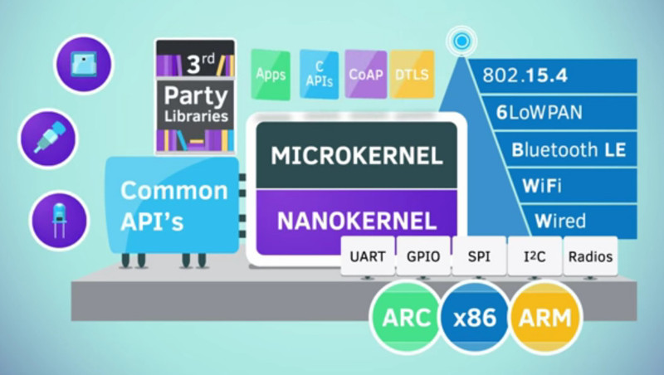
Übersicht
Mikro- und Nanokernel - Echtzeitfähig nur Nanokernel
Kleine Speicheranforderung - (momentan) minimal 8kB
Hohe Sicherheitsstandards
Out-Of-The-Box Kernel Module und Treiber
  Sehr kostspielig bei proprietären RTOS
Open-Source mit Apache v2.0 Lizenz (kein Copyleft)

Slide 13
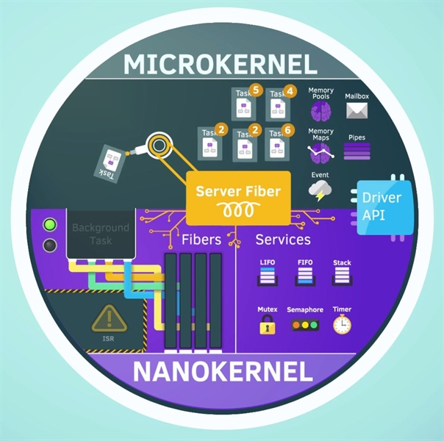
Aufbau

Slide 14
Applikations- entwicklung mit Zephyr

Slide 15
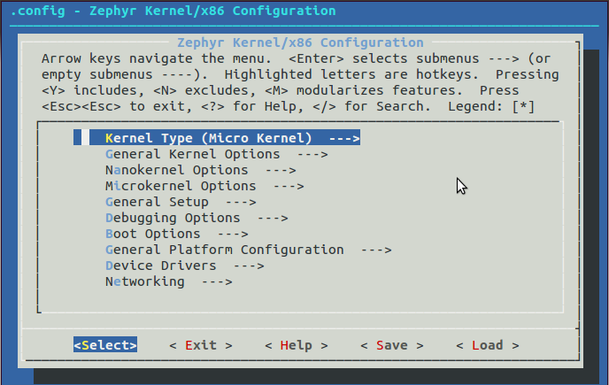
Wie entsteht eine Applikation für Zephyr?
Build System basierend auf GNU Make
  leichte integration in IDE’s
Kernel Build System basierend auf KBuild
  Menuconfig wie bei Linux Kernel

Slide 16

Woraus besteht das Zephyr Binary?
Zephyr Applikation
Configured Zephyr Kernel
Power Control
Protokolle
Device Treiber
Zephyr.hex

Slide 17

Schritte zur Applikationsentwicklung
Installation der Zephyr SDK
Anlegen einer Projektstruktur
Einbinden des SDK-Makefiles
Makefile in jedem Unterordner bauen
Projekt Config anlegen
Kernel Config anlegen
Boardconfig für Hardware anlegen
Sourcecode schreiben

Slide 18

Schritte zur Applikationsentwicklung
Alternative:
$ ./nrf52_zephyr_tool create myProject
$ ./nrf52_zephyr_tool build myProject
$ ./nrf52_zephyr_tool flash myProject
$ ./nrf52_zephyr_tool debug

Slide 19
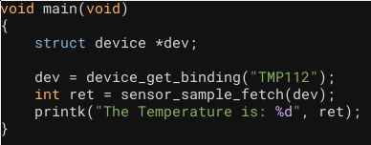
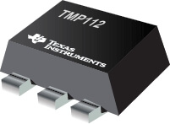
Softwaretools
Sehr ausführliche API Dokumentation
  API universell auf allen Boards/SoC’s
  Device Driver als abstrahierte Funktionen
Auslesen des Temperatursensors

Slide 20
Alternative RTOS

Slide 21

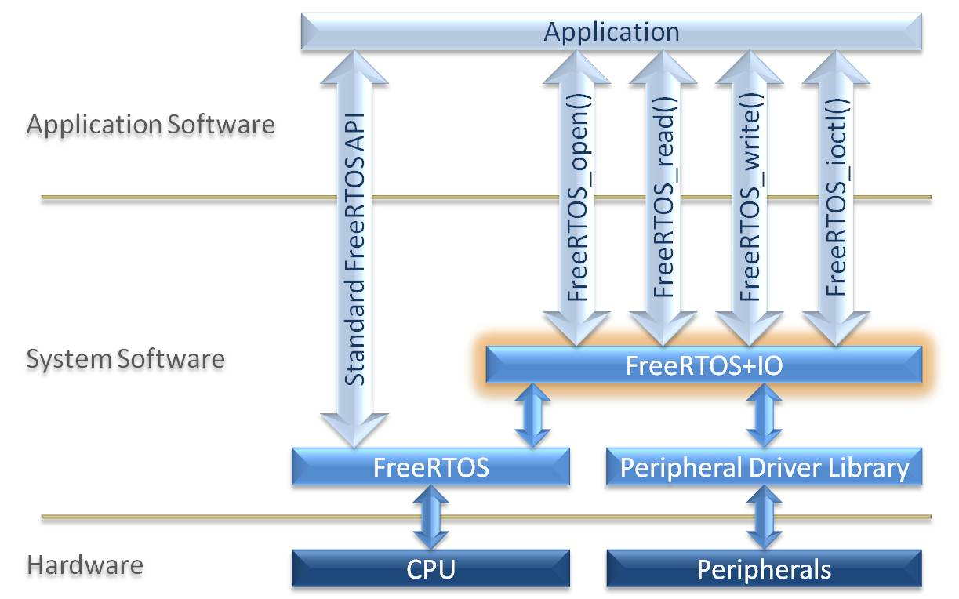
Real Time Engineers Ltd
Unterstützt Echtzeitaufgaben als auch Co-Routinen
FreeRTOS verhält sich deterministisch
Software-Timer
Tickless Modul
Multithreading unterstützt

Slide 22

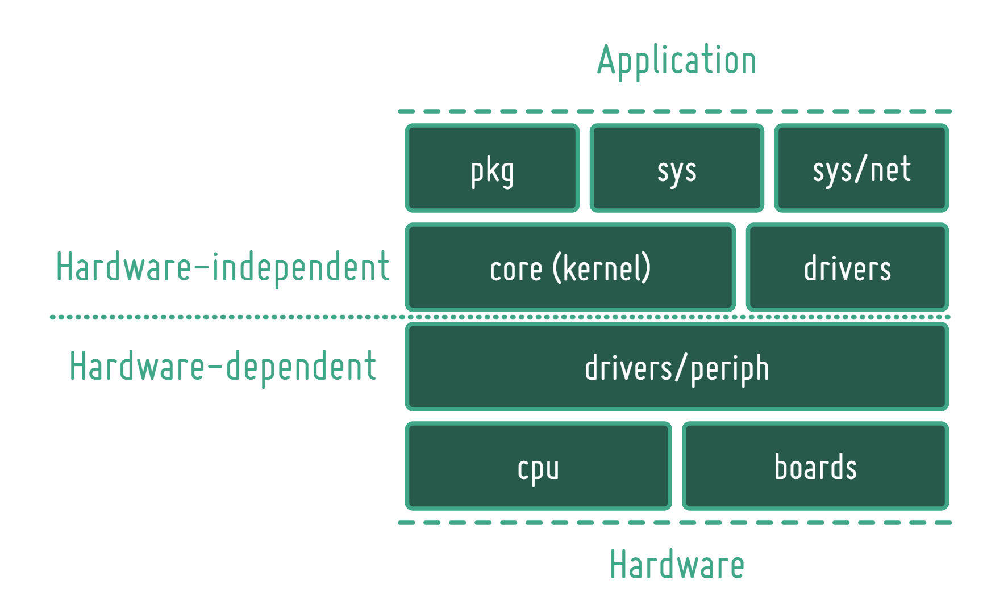
Freie Uni Berlin / INRIA / HAW Hamburg
Unterstützt Echtzeitaufgaben
8- bis 32-Bit Mikrocontroller Architekturen
Multithreading unterstützt
API
C/C++
GCC

Slide 23
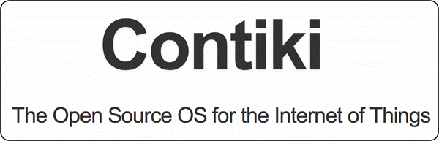
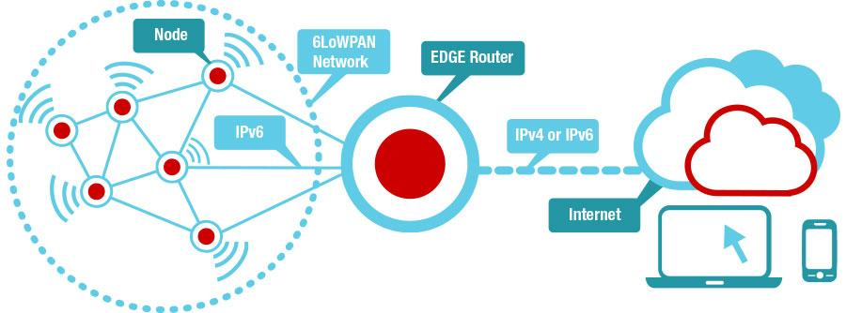
Adam Dunkels
Unterstützt Echtzeitaufgaben
Multithread unterstützt
Apple ||
C64
Game Boy

Slide 24

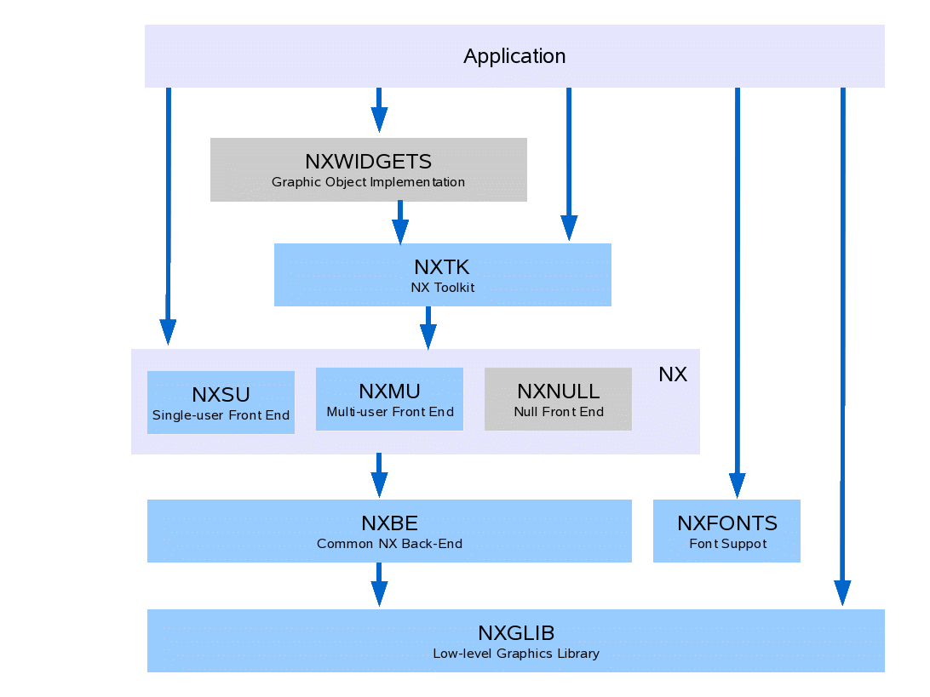
Gregory Nutt
Unterstützt Echtzeitaufgaben
Dateisystem “VFS”
Pseudo-Dateisystem
BSD-Lizenz
Multithread unterstützt

Slide 25
Gegenüberstellung mit Alternativen

Slide 26
Name | Kernel-Support | Kommunikation | Speicher | M-Threading | Lizenz
Zephyr | ADC GPIO I2C IPM PWM UART SPI | Bluetooth 4.0 Bluetooth Low Energy CoAP MQTT HTTP 6loWPAN IPv4 / IPv6 IEEE 802.15.4 Radios Wi-Fi | 10k-Byte | Ja | Apache v2.0
FreeRTOS | +CAN | -CoAP -MQTT -Radios | 12k-Byte | Ja | GPL-Lizenz
RIOT |  | -CASMA | 5k-Byte | Ja | LGPL-Lizenz
Contiki | +PWM | -Radios | 20k-Byte | Ja | 3-Klausel BSD-Lizenz
NuttX |  | DHCP | 30k-Byte | Ja | BSD-Lizenz

Slide 27
Evaluationsboard nRF52DK

Slide 28

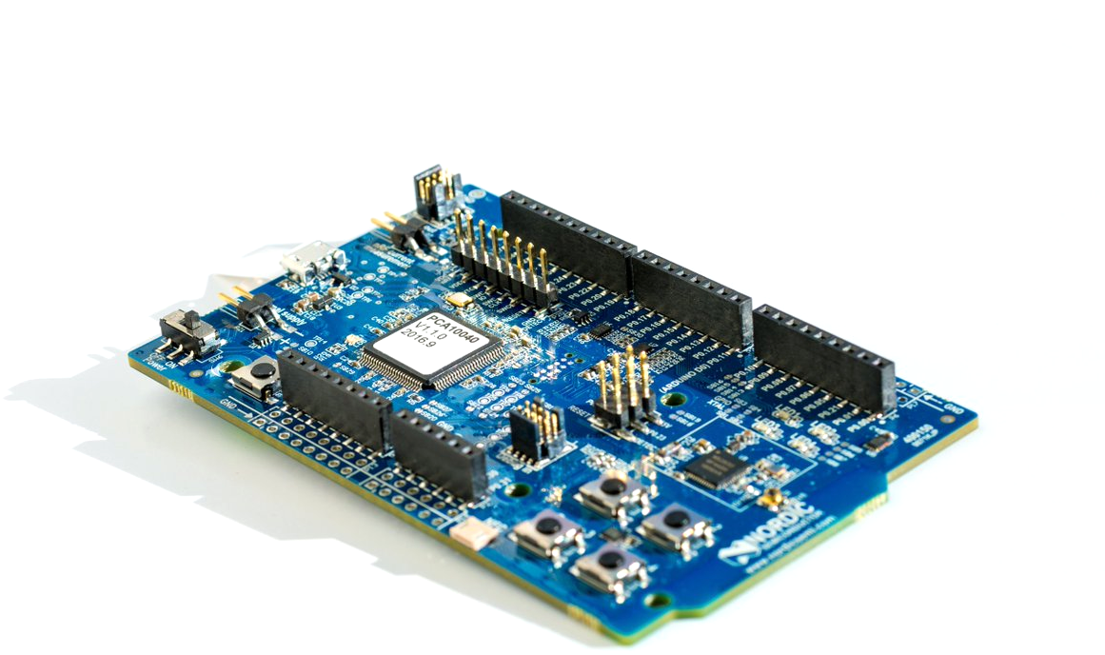
Hardware
Bluetooth Smart, BLE, ANT, NFC
nRF52832 multi Protokoll SoC
  32-bit ARM® Cortex-M4F
  512kB Cache + 64kB RAM
  32MHz main clock
  2,4GHz Transceiver
  On Chip NFC
Oft verwendet im IoT Bereich
Offiziell von Zephyr supportet

Slide 29
Entscheidungsgründe für das nRF52DK
Verbreitung im IoT Bereich
Supportet von Zephyr
Viele unterstützte wireless Protokolle
Nordic DevTools und SDK
Proprietäre Toolchain (nrfjprog)

Slide 30
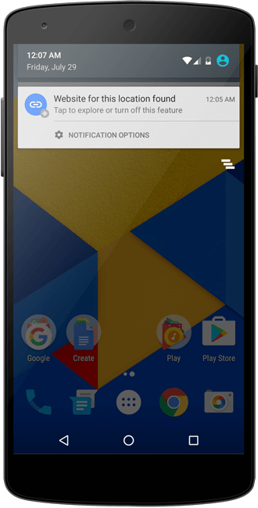


Beispielapplikation

Slide 31
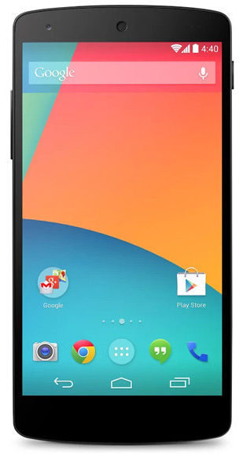
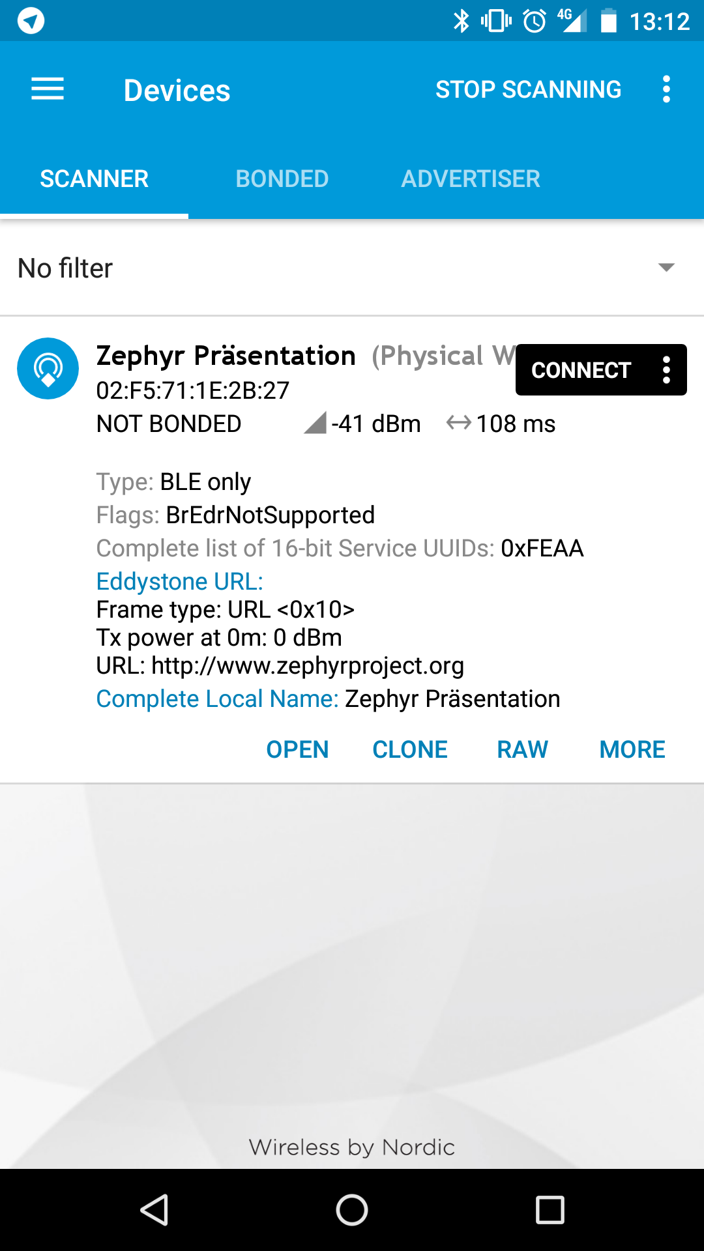
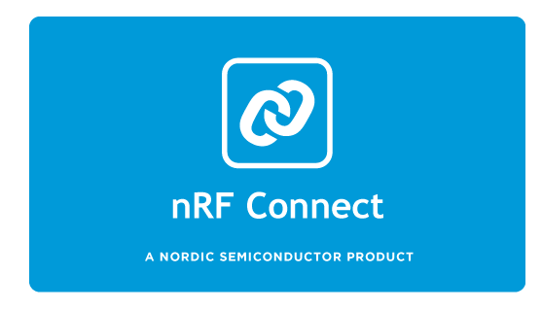
Beispielapplikation

Slide 32
Fazit

Slide 33
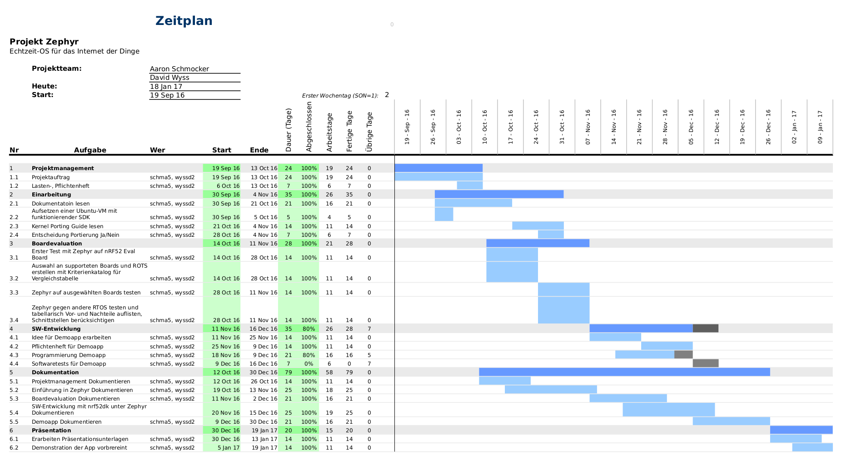
Zeitplan

Slide 34
Verwendete Software-Tools
Linux Ubuntu 16.04 LTS
Arch Linux
Zephyr RTOS (Kernel v4.4.0-21)
Zephyr SDK v0.8.2
Eclipse Neon mit GNU ARM Plugin
GNU-arm-none-eabi Toolchain v6.3
Nordic Semiconductors nRF52 SDK
SEGGER J-Link & JLinkGDBServer
Latex
Git

Slide 35


Was haben wir bei unserer Arbeit erreicht?
Die Möglichkeiten von Zephyr ausloten
Entscheidungshilfe bei der Auswahl von RTOS
Einstiegshilfe für kommende Projekte
Applikationsentwicklung mit Zephyr erleichtern
Hardware evaluieren
Demonstrations-Applikation entwickeln
Zephyr auf neue Hardware portieren

Slide 36
Fragen

